Slide 1

監控系統感測器網路
李達生

Slide 2
感測器網路
控制系統由被控元件、控制器與感測器構成完整回授控制架構。傳統控制器設計依循專用感測器進行控制，如空調機具，依循蒸發器端回風溫度，控制壓縮機功率與送風進行室內溫度調整，所能達成功能僅侷限於單一機具控制；而今日控制系統之發展，由單一機具功能控制演變為整體系統整合，專用感測器已不敷所需，轉為需要多種物理感測量，整合成單一控制指標，如舒適度控制，或是整個建築物大樓的節能控制，需整合多樣複雜之感測器。為此，感測器網路(Sensor Networking) 概念被提出。

Slide 3
感測器網路架構
感測器網路依字面解釋，為各項感測器經網路架構回傳至控制器中樞，以實現完整控制系統。然而，隱藏在背後更為重要的概念是，依照被控制系統需求，選擇適當的感測器，依控制系統特性與感測器資料傳輸量，選擇適當的網路架構，架構一實用的感測器網路，實現高階的控制功能。
如何依系統需求選擇感測器，需有完整之系統解析，如空調系統若設定舒適度控制，則需整合有溫度、溼度、太陽輻射與風速等訊號，以利換算舒適度指標

Slide 4
熱流感測器結合感測器網路
感測器網路由多個感測器散布於空間中組成，其基礎概念為，由各別感測器模組將量測數據原始資料回傳到中央系統，由中央系統運算分析後，取得空間中資訊後進行決策以進行控制，將資料彙整成資料庫用於決策參考，或是觸發警報，典型範例即為SCADA (Supervisory Control And Data Acquisition)應用於工廠自動化控制，結合網路控制、網路資訊、機械控制及保護系統等功能，形成一個完整的自動化系統或製程系統。

Slide 5
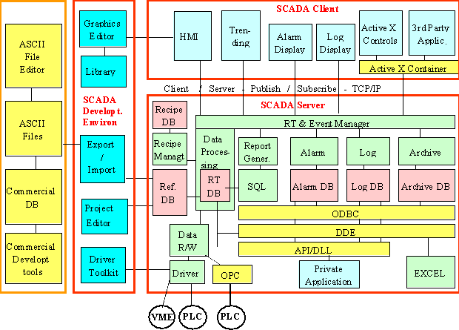
SCADA系統

Slide 6
傳統感測器網路
依據現代控制理論所闡述的觀測器設計，另一則是由Neyman-Pearson準則推演的最佳化感測器配置，以降低感測器網路測量誤差機率，相關理論已相當完備。然而，受限於感測器網路須密集佈置信號線形成複雜系統，其應用侷限在工廠生產線、中央控制系統、警報系統或是大型機械如飛行器控制中。近年來網路科技的進步，賦予了感測器網路新的面貌，無線傳輸的技術，擺脫了繁複的控制配線，從而大大提升了感測器網路的應用性，相關研究開展為網路傳輸的強健性、資料傳輸量、延遲效應與訊號遺失量對控制系統的影響。

Slide 7
無線感測器網路
無線網路架構目前廣泛被討論的有BACNet、Zigbee、 UWB等，舉Zigbee為例對感測器網路作一說明[33]，ZigBee堆疊是在IEEE 802.15.4標準基礎上設立的，定義了協議的MAC和PHY層，以及ZigBee堆疊層：網路層(NWK)、應用層和安全服務提供層。

Slide 8
IEEE 802.15.4
IEEE 802.15.4標準為低速率無線區域網路(LR-WPAN)定義，其PHY層定義無線射頻具備的特徵，它支援二種不同的射頻訊號，分別位於2450MHz波段和868/915MHz波段。2450MHz波段射頻可以提供250kbps的數據速率和16個不同的訊息通道。868/915MHz波段中，868MHz支援1個數據速率為20kbps的訊息通道，915MHz支援10個數據速率為40kbps的訊息通道。MAC層負責各個節點間的數據通訊。它負責設立與網路的同步，支援關聯和去關聯以及MAC層安全，能提供二個設備之間的可靠鏈接與避免碰撞。

Slide 9
Zigbee網路堆疊
ZigBee堆疊的不同層與802.15.4 MAC透過服務接取點(SAP)進行通訊。SAP是某一特定層提供的服務與上層之間的介面。 ZigBee堆疊的大多數層有兩個介面：數據實體介面和管理實體介面。數據實體介面的目標是向上層提供所需的常規數據服務。管理實體介面的目標是向上層提供存取內部層參數、配置和管理數據的機制。 ZigBee的安全機制由安全服務提供層提供，系統的整體安全性是在類別級定義的，這意味著應用類別應該定義在其特定網路中應該實現何種級別的安全。

Slide 10
無線網路傳輸頻寬
無線網路傳輸頻寬有其上限，大規模的資料傳輸將耗費大量的功率，造成設備成本的增加與整體系統效率的下降，為此，在每一個感測點上嵌入運算處理器實現智慧感測器，將數據整理後，以精簡的資料量進行傳輸，是達成高可度度感測器網路的重要關鍵，舉例而言，目前較為進步的安全監視攝影系統，即會依據影像的變化與否，自動決定是否紀錄下畫面，因影像無變化時，可能代表權無異狀，此時記錄資料，則徒然浪費記憶體容量而已，同理可推，智慧型的網路感測器節點嵌入處理器，可依據量測物理量變化幅度，決定回傳訊號格式，若該物理量已穩定，可發一簡單字串告知中央系統，而不再傳送大量物理量紀錄之原始數據，大幅減約了網路傳輸資源，據此實現的智慧化感測器網路架構。

Slide 11
智慧型感測器網路
Control Plant Phenomenon
y₁
y₂
y_{N}
Sensor 1
Sensor 2
………..………
  Sensor N
u₁
u₂
u_{N}
Local Processor1
Local Processor21
Local Processor321
Multiple Access Data Transfer Network
Central Processor
Control Strategies
Expert Database
System Alarm

Slide 12
智慧型感測器網路
智慧化的網路經由資料量壓縮節約了網路資源，解決了網路傳輸速率受限而導致的控制系統不穩定；處理器亦可進行資料的暫存，避免網路傳輸不穩定導致資料遺失；對資料的預先處理，可解決部分量測雜訊問題，增加系統可靠度。然而，在每一節點增加之處理器，畢竟其運算能力有限，無法實現太過複雜的邏輯，如何以有限資源實現有效運算，才是真正 ”智慧”所在。

Slide 13
感測器網路市場
感測器網路市場成長急速，市調公司In-Stat發表報告指出，802.15.4和ZigBee規格網路層市場將急劇成長。In-Stat表示，2004~2009年802.15.4節點/晶片組市場的複合年增率將達50%，2009年的出貨量將超過1.5億個，整體市場可達三億美金，此低成本、低功耗、低傳輸率網路技術符合產業控制、家庭自動化和商業建築控制等需求，預計商業建築控制將占市場的大部份比例。結合此一趨勢，熱流感測器與網路技術整合發展，將可使熱流技術迅速普及應用於日常生活。

Slide 14
熱流感測器與感測器網路
熱流感測器與感測器網路結合，研究重點即在於提供智慧運算的基礎，如之前章節所述的舒適度感測器，利用溫度、溼度、風速、壓力等測試數據，整合成單一舒適度指標，由每一個感測器計算所得之舒適度作為主要資料回傳，實現了大量資料量的壓縮，達成此技術的關鍵，在於對熱流物理量的探討、對熱流感測器的特性了解與基礎熱流理論的研究分析，而在其他控制，如工廠廠務系統控制、建築物中央監控乃至於家庭自動化，在在都有熱流感測器的大量應用，如何以智慧運算實現感測器網路，從而達成可靠度高之控制系統，實仰賴熱流研究學者的積極投入。

Slide 15
熱流感測器結合網路傳輸發展架構感測器網路之技術演進
信號線傳輸
無線網路傳輸
網路傳輸技術發展
架構整合有感測器、信號
處理器與通訊功能之
智慧感測器
依據信息通訊傳輸限制
簡化輸出指標計算法則
感測器網路架構改良
依據控制系統物理特性
定義整合性感測器輸出指標
依物理模型建構指標計算法
依據感測熱流物理量
定義感測器解析精度
2000
2010
2020
Year

